Slide 1


تقنية رقمية 2-1
أ. اريج العنزي

Slide 2
الوحدة الأولى : علم البيانات
الدرس الثاني :التنبؤ باستخدام اكسل

Slide 3


الهدف العام لهذا الدرس
أن يتعرف الطلبة على تحليل البيانات و التنبؤ عبر برنامج إكسل
وأنواع مخططات التنبؤ و مزاياها
.

Slide 4

أهداف الدرس
1
معرفة ماهية التنبؤ و التوقع
معرفة أنواع مخططات التنبؤ و مزاياها
2
معرفة فاصل الثقة و الانحدار الخطي
3

Slide 5

التنبؤ
هو عملية بناء التوقعات المستقبلية بناءً على البيانات السابقة
مثال : التنبؤ بالمبيعات أو الربح في المستقبل
مصطلحي التنبؤ و التوقع متشبهان ولكنها غير متطابقان

Slide 6

التنبؤ: أكثر عمومية و بناء التوقعات المستقبلية اعتماداً على البيانات السابقة
التوقع :أحداث يُتوقع حدوثها
ما الفرق بين التنبؤ و التوقع ؟!

Slide 7

كيف يمكن تحليل بيانات المبيعات
حددي البيانات التي نريد تحليلها
1
استخدمي أدوات تقنية المعلومات و الاتصالات لإنشاء التنبؤات
2
حددي السلاسل الزمنية التي تريدين التنبؤ فيها
3
عبري عن البيانات باستخدام الرسم البياني
4
حللي النتائج
5

Slide 8



تقويم تكويني
اختاري الإجابة الصحيحة فيما يلي
أحداث يُتوقع حدوثها هي .....
التخيل
التنبؤ
التوقع

Slide 9
تقويم تكويني
اختاري الإجابة الصحيحة فيما يلي
بناء التوقعات المستقبلية بناءً على البيانات السابقة هو....
التخيل
التنبؤ
التوقع

Slide 10
أهداف الدرس
1
معرفة ماهية التنبؤ و التوقع
معرفة أنواع مخططات التنبؤ و مزاياها
2
معرفة فاصل الثقة و الانحدار الخطي
3

Slide 11



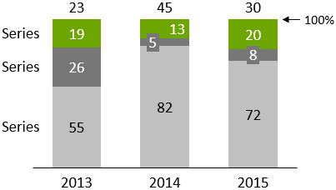
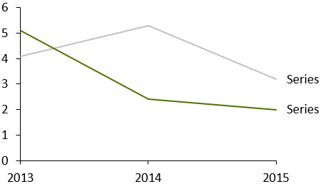
جـــمـــاعــــي
دقــــيـــقـــة
استراتيجية قراءة الصور
من خلال الصور الموجودة أمامك
استنتجي أنواع مخططات التنبؤ؟!

Slide 12

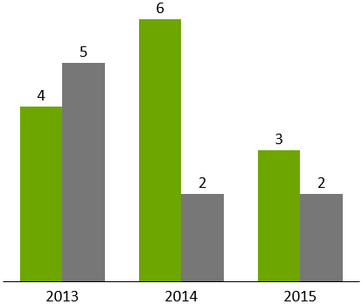
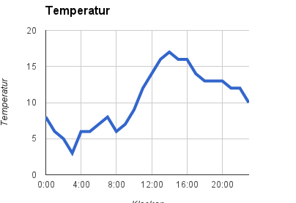
أنواع مخططات التنبؤ
2
1
المخطط
العمودي
المخطط
الخطي

Slide 13
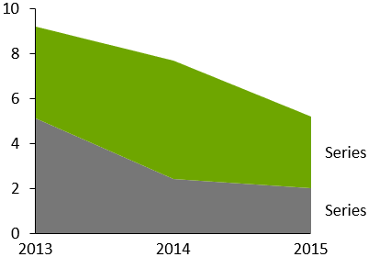
1- المخطط الخطي
يُستخدم بشكل كبير لعرض التغيير بمرور الوقت من خلال
سلسلة من نقاط البيانات المتصلة بخط مستقيم
ويساعد في تحديد العلاقة بين مجموعتين من القيم مثال اعتماد العائد على الوقت

Slide 14





جـــــمـــاعي
دقــــيـــقـــة
استراتيجية قراءة الصور
جـــمـــاعــــي
استراتيجية قراءة الصور
من خلال الصور الموجودة أمامك ، استنتجي مميزات المخطط الخطي؟!

Slide 15

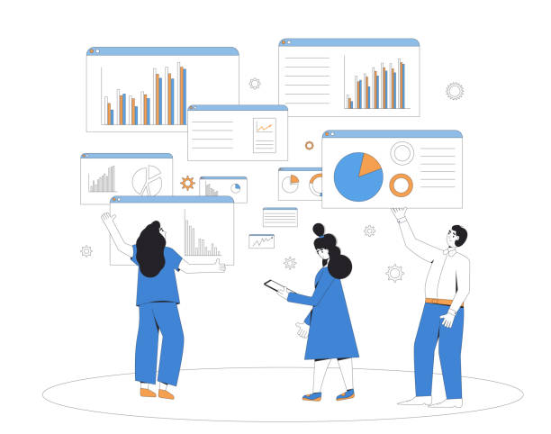







مزايا المخطط الخطي
يُمكنك من ملاحظة
التغييرات بسهولة
يُمكن تقديم تحليل
سريع للبيانات
يُساعد في عمل
تنبؤات حول نتائج البيانات
التي لم تسجل بعد
يُناسب مجموعات البيانات التي يصل عددها 50 قيمة

Slide 16
2- المخطط العمودي
يُستخدم لعرض البيانات التي تم جمعها من خلال الاستبيانات والمقابلات
مثل: الفئات العمرية وعناصر المنتجات المباعة وما إلى ذلك، كما يمكن استخدامه أيضًا للبيانات مثل الدخل الشهري إذا كان عدد القيم في مجموعة البيانات ليس كبيرًا.

Slide 17
مزايا المخطط العمودي
تُساعد في توضيح المقارنة بين مجموعات البيانات
1
تُلخص كمية كبيرة من البيانات في شكل مرئي يسهل تفسيره
2
تجعل الاتجاهات الإحصائية أسهل في الملاحظة
3
عبري عن البيانات باستخدام الرسم البياني
4

Slide 18
تقويم تكويني
اختاري الإجابة الصحيحة فيما يلي
من مزايا المخطط ..... أنه يُساعد في توضيح المقارنة
بين مجموعات البيانات
المخطط
العمودي
المخطط
الدائري
المخطط
الخطي

Slide 19
تقويم تكويني
اختاري الإجابة الصحيحة فيما يلي
من مزايا المخطط ..... أنه يقدم تحليل سريع للبيانات
المخطط
العمودي
المخطط
الدائري
المخطط
الخطي

Slide 20
أهداف الدرس
1
معرفة ماهية التنبؤ و التوقع
معرفة أنواع مخططات التنبؤ و مزاياها
2
معرفة فاصل الثقة و الانحدار الخطي
3

Slide 21
ما معنى الثقة ؟ !
أثق بصديقتي ماذا تعني ؟!
واثقة بأني سأنجح بالامتحان ؟!

Slide 22
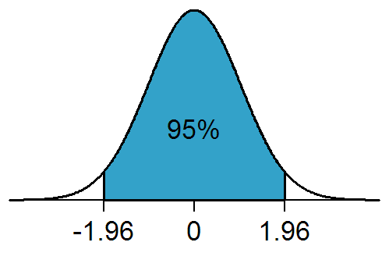
فاصل الثقة
كل التنبؤات يوجد بها قدر من عدم اليقين فيها، فهي ليست قيمًا "حقيقية" تم قياسها أو تم الحصول عليها من البحث، إنها قيم "تقديرية"، مما يعني أنها قيم غير موجودة بالفعل.
عند توقع قيمة معامل، فهذا يعني أن توقعك قد يكون خطأ في المستقبل.
يُستخدم فاصل الثقة لتفسير هذا التوقع الخطأ،
من خلال إعطائك مجموعة من القيم المتوقعة
وليست قيمة واحدة .

Slide 23
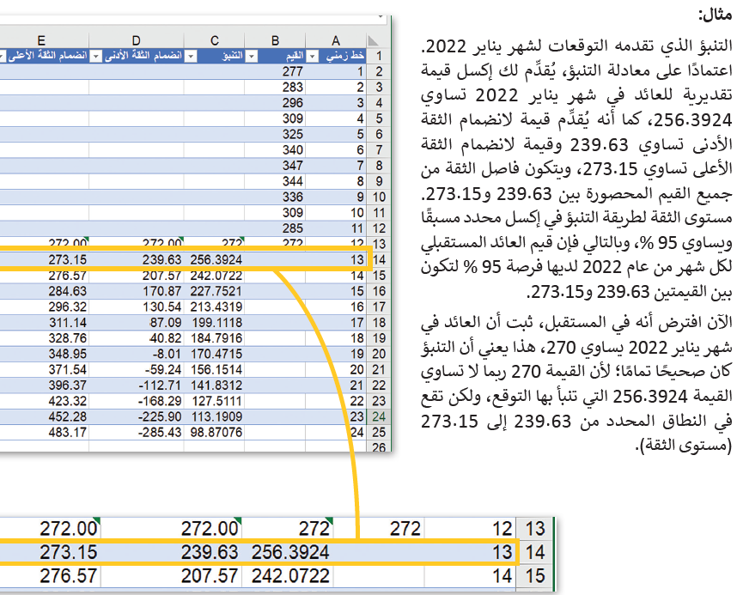
فاصل الثقة
يُحدد هذا النطاق من خلال انضمام الثقة الأدنى و الأعلى
وهذا يعني أنه حتى إذا كان التوقع خطأ فإن القيمة المقدرة
التي ستحصل عليها لن تكون أقل من قيمة انضمام
الثقة الأدنى أو أكبر من قيمة انضمام الثقة الأعلى.
فاصل الثقة في الإحصاء: نطاق من القيم المقدرة لمعامل
غير معروف، ويُحسب على مستوى ثقة محدد يساوي عادة 95 %. يعني مستوى الثقة أن القيمة المقدرة لديها فرصة 95 % للوقوع ضمن نطاق القيم المتوقعة بين انضمام الثقة الأدنى والأعلى.

Slide 24
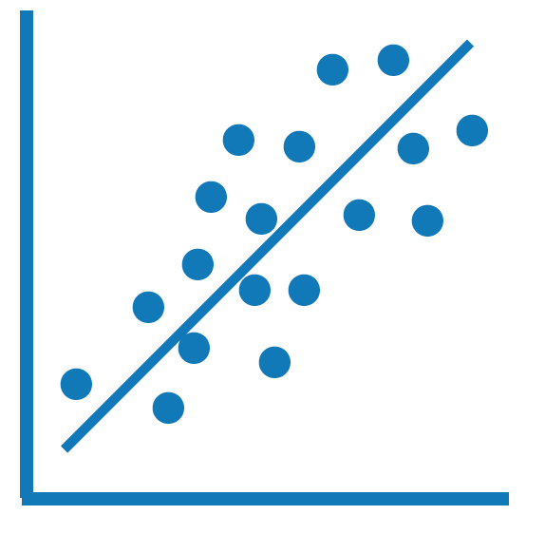
الانحدار الخطي
النموذج الذي يستخدمه إكسل للتنبؤ بقيم بيانات العائد المستقبلية يعتمد على القيم الموجودة (بيانات العائد السابقة) وذلك باستخدام الانحدار الخطي.
عللي الانحدار الخطي هو الأكثر استخدامًا في تحليل التنبؤ؟!
لأنه يسمح بتلخيص ودراسة العلاقات بين متغيرين نوعيين
أو كميين، المتغيرين في المثال هما الأشهر وبيانات المبيعات.

Slide 25
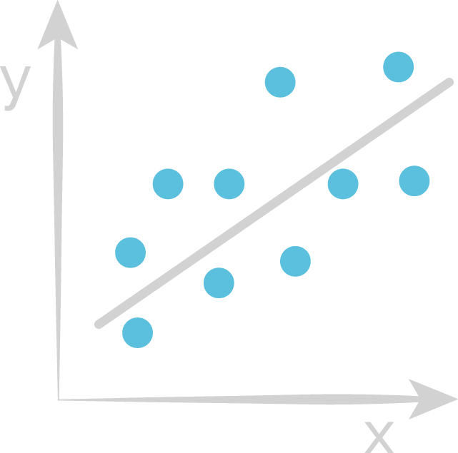
الانحدار الخطي
على الرغم من أن الانحدار الخطي هو الطريقة الأكثر استخدامًا إلا أنه يفتقر إلى العامل النوعي مثال :يمكن أن تكون بعض العوامل النوعية هي رأي المستهلكين وأحكامهم وعاداتهم الشرائية التي تؤثر عند الشراء.
عللي في الانحدار الخطي معظم التوقعات بعيدة بشكل
كبيرعن الواقع الحقيقي؟!
بسبب نقص العوامل النوعية وهي حقيقة يمكن أن تؤثر
بشكل سلبي على توقعات المبيعات.

Slide 26
تقويم ختامي
عللي الانحدار الخطي هو الأكثر استخدامًا
في تحليل التنبؤ؟!
لأنه يسمح بتلخيص ودراسة العلاقات بين متغيرين نوعيين
أو كميين

Slide 27

تقويم ختامي
اختاري الإجابة الصحيحة فيما يلي
نطاق من القيم المقدرة لمعامل غير معروف هو ....
فـاصـل
الثـــقــة
المخطط
الخطي
المخطط
العمودي

Slide 28
تقويم ختامي
اختاري الإجابة الصحيحة فيما يلي
يُستخدم لعرض البيانات التي تم جمعها من خلال
الاستبيانات والمقابلات هو ......
فاصل
الـثـقـة
المخطط
العمودي
المخطط
الخطي

Slide 29
أهداف الدرس
1
معرفة ماهية التنبؤ و التوقع
معرفة أنواع مخططات التنبؤ و مزاياها
2
معرفة فاصل الثقة و الانحدار الخطي
3

Slide 30

تطبيق الجزء العملي في الدرس

Slide 31
تقنية رقمية 2-1
أ. اريج العنزي

Slide 32
الوحدة الأولى : علم البيانات
الدرس الثاني :التنبؤ باستخدام اكسل الجزء2

Slide 33
مراجعة الدرس السابق
اختاري الإجابة الصحيحة فيما يلي
بناء التوقعات المستقبلية بناءً على البيانات السابقة هو....
التخيل
التنبؤ
التوقع

Slide 34
مراجعة الدرس السابق
اختاري الإجابة الصحيحة فيما يلي
من مزايا المخطط ..... أنه يقدم تحليل سريع للبيانات
المخطط
العمودي
المخطط
الدائري
المخطط
الخطي

Slide 35
مراجعة الدرس السابق
اختاري الإجابة الصحيحة فيما يلي
نطاق من القيم المقدرة لمعامل غير معروف هو ....
فـاصـل
الثـــقــة
المخطط
الخطي
المخطط
العمودي

Slide 36
الهدف العام لهذا الدرس
أن يتعرف الطلبة على تشفير البيانات و أنواعه
وكيفية التشفير في برنامج إكسل
.

Slide 37
أهداف الدرس
1
معرفة مفهوم التشفير
معرفة أنواع التشفير
2
معرفة تشفير البريد الالكتروني و تشفير القرص الصلب
3
تشفير البيانات في إكسل
4

Slide 38
ماهي رسالة إبراهيم لإبنه إسماعيل عليه السلام عن زوجته الأولى ؟!
ماذا حدث بعد إيصال الرسالة ؟!
لماذا لم يذكر إبراهيم عليه السلام الطلاق بشكل مباشر في الرسال؟!
ماذا يسمى ما فعله في عالم التقنية و التكنلوجيا ؟!
بعد مشاهدتك لمقطع الفيديو أجيبي عن الأسئلة التالية :

Slide 39
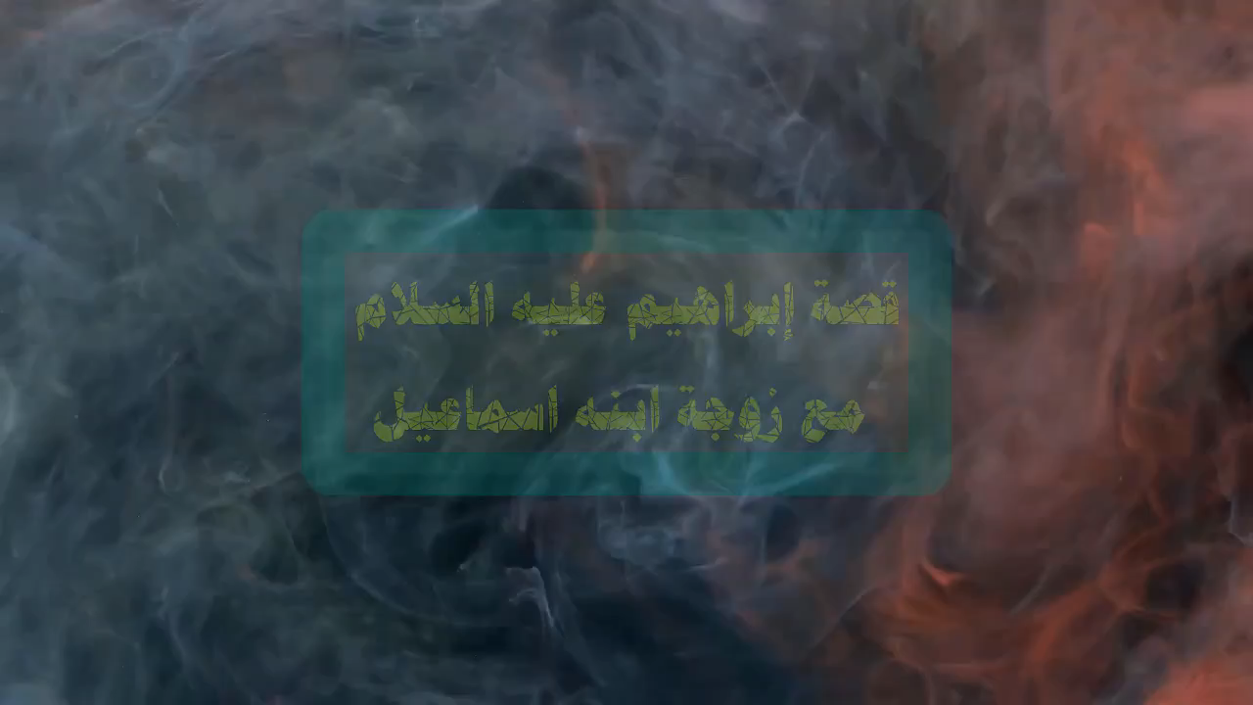

Slide 40

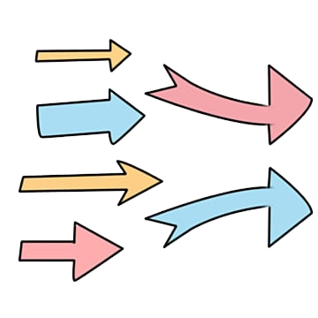

جـــــمـــاعي
دقــــيـــقـــة
استراتيجية قراءة الصور
جـــمـــاعــــي
استراتيجية قراءة الصور
من خلال الصور الموجودة أمامك ، استنتجي معنى التشفير؟!
السلام عليكم ورحة الله وبركاته
سبغث#*لاهثميثههتبتب %&)
السلام عليكم ورحة الله وبركاته

Slide 41

التشفير
هو وسيلة لحماية البيانات عن طريق إخفائها عن الأشخاص غير المرغوب بهم.
ولتحقيق ذلك يجب أن يتم تشفير البيانات بطريقة لا يمكن فكها إلا من قِبل الشخص الذي يملك مفتاحًا خاصًا بفك التشفير لتلك البيانات ويعتبر مفتاح التشفير عنصرا أساسيًّا في فك التشفير.

Slide 42
تقويم مرحلي
عرفي التشفير ؟؟
وسيلة لحماية البيانات عن طريق إخفائها
عن الأشخاص غير المرغوب بهم

Slide 43
أهداف الدرس
معرفة مفهوم التشفير
1
معرفة أنواع التشفير
2
معرفة تشفير البريد الالكتروني و تشفير القرص الصلب
3
تشفير البيانات في إكسل
4

Slide 44
بعد مشاهدتك لمقطع الفيديو
قارني بين التشفير المتماثل والغير المتماثل باستخدام مخطط فن
التشفير الغير متماثل
التشفير المتماثل
التشابه

Slide 45


Slide 46

أنواع التشفير
2
1
التشفير
غير المتماثل
التشفير
المتماثل

Slide 47

1- التشفير المتماثل
يُستخدم فيه نفس المفتاح للتشفير وفك تشفير الملف أو الرسالة.
يتم تطبيق مفتاح سري عبارة عن رقم أو كلمة أو سلسلة من الأحرف العشوائية على نص
الرسالة، ولابد أن يعرف المرسل والمستلم المفتاح السري ليتم تشفير وفك تشفير الملفات
السلام عليكم ورحة الله وبركاته
سبغث#*لاهثميثههتبتب %&)
السلام عليكم ورحة الله وبركاته

Slide 48
2- التشفير الغير متماثل
يتم فيه تشفير البيانات أولاً ثم فك تشفيرها باستخدام مفتاحين منفصلين للتشفير متصلين
رياضيًّا وليس مفتاحًا واحدًا.
تُعرف هذه المفاتيح باسم المفتاح العام والمفتاح الخاص.
مفتاح خاص
مفتاح عام
السلام عليكم ورحة الله وبركاته
سبغث#*لاهثميثههتبتب %&)
السلام عليكم ورحة الله وبركاته

Slide 49
تكمن مشكلة التشفير المتماثل في حال اكتشاف شخص ما للمفتاح السري
الخاص، فحينها يُمكنه فك تشفير الرسالة بسهولة
وللتغلب على ذلك فإنه يُلجأ إلى استخدام التشفير غير المتماثل
والذي يُعرف أيضًا باسم تشفير المفتاح العام

Slide 50

تقويم مرحلي
هل العبارة صحيحة أم خاطئة:
1- التشفير الغير متماثل يستخدم مفتاح واحد للتشفير وفك التشفير ( )
3- المفتاح العام يستخدم للتشفير ( )

Slide 51
أهداف الدرس
معرفة مفهوم التشفير
1
معرفة أنواع التشفير
2
معرفة تشفير البريد الالكتروني و تشفير القرص الصلب
3
تشفير البيانات في إكسل
4

Slide 52

تشفير البريد الالكتروني
من المهم تشفير رسائل البريد الإلكتروني قبل إرسالها للتأكد من أنه إذا اعترض أحد
المتطفلين أو أي شخص آخر غير المستلم المقصود بالرسالة، فستكون غير قابلة للقراءة
وعديمة الفائدة بشكل أساسي
يجب أيضًا تشفير قنوات الاتصال من قِبل مزود البريد الإلكتروني الخاص بك، وكذلك تشفير
رسائل البريد الإلكتروني المحفوظة أو المحفوظة مؤقتًا أو المؤرشفة.
لحماية المعلومات الحساسة المحتمل قراءتها من قبل أي شخص آخر غير المستلمين المعنيين
عللي من المهم تشفير رسائل البريد الإلكتروني ؟؟!

Slide 53


تشفير القرص الصلب
هذا النوع من التشفير لا يُستخدم للأقراص فحسب،
بل يمكن استخدامه على وحدات التخزين
الأخرى مثل وحدة الذاكرة الفلاشية أو أشرطة
النسخ الاحتياطي.
لحماية وحدة التخزين الداخلية الموجودة في الحاسب بأكملة
اختصار للوقت فبدلا من تشفير كل ملف بمفردة فإنه يشفر كل البيانات الموجودة
عللي تم تصميم تشفير القرص الصلب ؟؟

Slide 54

التشفير في اكسل
هذا النوع يمكن استخدام التشفير المتماثل في برنامج إكسل لتأمين أي ملف.
و لهذا الغرض، سنُنشئ مفتاحًا سرًيا لقفل الملف. مما يعني أنه إذا حاول شخص ما فتح هذا
الملف، فسيطلب منه البرنامج المفتاح السري أو كلمة المرور لفك تشفيره وفتحه.

Slide 55
تقويم ختامي
هل العبارة صحيحة أم خاطئة:
1- التشفير في اكسل يستخدم التشفير الغير متماثل ( )
2- التشفير الغير متماثل يستخدم مفتاح واحد للتشفير وفك التشفير ( )
3- من المهم تشفير الرسائل في البريد الالكتروني ( )

Slide 56
أهداف الدرس
معرفة مفهوم التشفير
1
معرفة أنواع التشفير
2
معرفة تشفير البريد الالكتروني و تشفير القرص الصلب
3
تشفير البيانات في إكسل
4

Slide 57
تطبيق الجزء العملي في الدرس

Slide 58

انتــهى الدرس ،،
شــاكرة لكن حسن تفاعلكن

